Slide 1
Целеполагание. Методы, приёмы и формы преподавания предметного содержания
Алдатова Ф.Г.,
учитель изоискусства

Slide 2
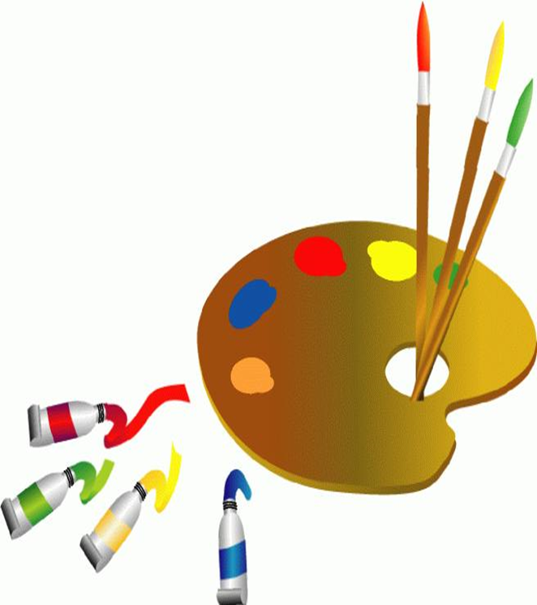
Изобразительное искусство является одним из важных средств познания мира и развития эстетического воспитания детей, так как оно связано с самостоятельной, практической и творческой деятельностью ребенка.

Slide 3
Цель (в педагогике, образовании) – предвосхищаемый результат деятельности; предметная проекция будущего.
Целеполагание – процесс выявления целей и задач субъектов деятельности (учителя и ученика), их предъявления друг другу, согласования и достижения. Оно должно быть субъективным и соответствовать планируемому результату.
Образовательные результаты: рассматриваются в современной педагогической психологии и дидактике как развитие совокупности мотивационных, операциональных (инструментальных) и когнитивных ресурсов личности, которые определяют ее способность к решению значимых для нее познавательных и практических задач.
Задачи урока - это то, что нужно сделать, чтобы достичь цели.
Цель должна быть сформулирована конкретно, должна быть достижима для обучающегося, значима, измерима.

Slide 4
Самопроверка педагога при формулировании цели урока:
• Какое предметное содержание осваивается на уроке?
Что уже знают и умеют мои ученики по данной теме? • Какой новый опыт учащиеся могут приобрести за данный урок? Что они могут узнать, понять, чему научиться в результате освоения материала урока? (миссия урока с позиции учителя/программы/ФГОС) • Зачем этот урок нужен учащимся? (оценка урока с позиции ученика). Можно ли сформулировать культурологическую идею, которая будет понятна и интересна школьникам и будет способна объединить части урока? • «Зачем этот урок нужен по программе» и «зачем этот урок нужен ученику»: можно ли объединить две миссии в одном предложении? Понятна ли описанная в педагогических терминах цель урока другим людям? Могу ли я ее обосновать, «отстоять»? • Можно ли понять, что цель урока будет достигнута? Могу ли я измерить предполагаемый образовательный результат урока? Как? С помощью каких методов, технологий, диагностик?

Slide 5
Задачи преподавания предмета:
Развивать эстетические чувства формы, цвет, ритм, композицию, творческую активность.
Учить видеть и понимать красоту многоцветного мира.
Учить детей использовать в рисовании различные материалы и техники.
Формировать у детей творческие способности посредствам использованя нетрадиционных техник рисования.
Воспитывать умение доводить начатое дело до конца, работать в коллективе, индивидуально.

Slide 6
Современные типы уроков:
урок овладения учащимися новыми знаниями;
урок формирования и усвоения знаний, навыков и умений;
урок обобщений и систематизации знаний и умений;
урок комплексного применения знаний навыков и умений (повторения и закрепления);
контрольно-проверочный урок
урок смешанного типа, комбинированный
Специфические типы уроков изобразительного искусства :
урок - образ, урок-эксперимент, урок-повтор, урок-вариация, урок-импровизация, урок-путешествие, урок-праздник, проблемный урок, урок-восхождение, урок с вопросами-парадоксами, авторский урок, урок-вернисаж, урок - праздник искусств, художественно-педагогические игры, урок-путешествие

Slide 7
Часто используемые формы работы на уроках ИЗО:
-применение нетрадиционных форм проведения уроков;
-использование нетрадиционных форм учебных занятий (интегрированные, комбинированные, творческие мастерские и другие;
-использование игровых форм;
-проблемный подход (проблемные вопросы, проблемные ситуации);
-использование различных форм работы (групповые, парные, совместно-индивидуальные, совместно-взаимодействующие, коллективные );
-использование дидактических средств( кроссворды);
-внедрение развивающих дидактических приемов -различные виды домашней работы (групповые, творческие, дифференцированные );
-деятельностный подход в обучении

Slide 8
Специфические методы обучения изобразительному искусству:
анализ натурной постановки и произведений изобразительного искусства
поэтапное выполнение рисунка фронтальная демонстрация наглядных пособий и приемов работы над заданием, индивидуальный показ и исправление ошибок и др.
метод педагогической драматургии;
метод поэтапных открытий, т. е. четкого вычленения тем каждого урока и их неповторимость;
метод единства восприятия и созидания (практической работы) на каждом уроке;
метод широких ассоциаций;
метод привлечения личного эмоционального, визуального и бытового опыта детей

Slide 9
Специфические методы используемые на уроках ИЗО
Методы развития наблюдательности :
-использование всех методов мотивации (эмоциональных, познавательных, социальных);
-наблюдение явлений, передающих общее содержание произведения;
-беседу о средствах выразительности произведения с последующим обсуждением рисунка;
-рассматривание картин, иллюстраций, отражающих рассматриваемые образы;
-рисование только на основе восприятия литературного или музыкального произведения;
-рисование с натуры картин, описанных в произведении.

Slide 10
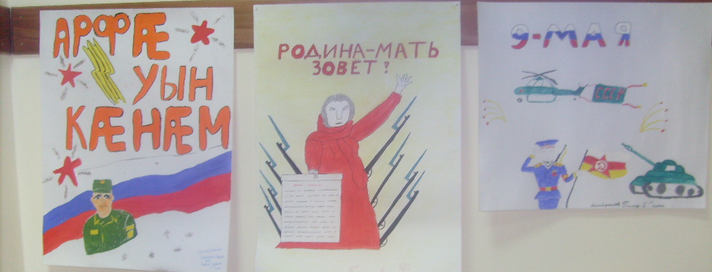
Урок – выставка рисунка

Slide 11
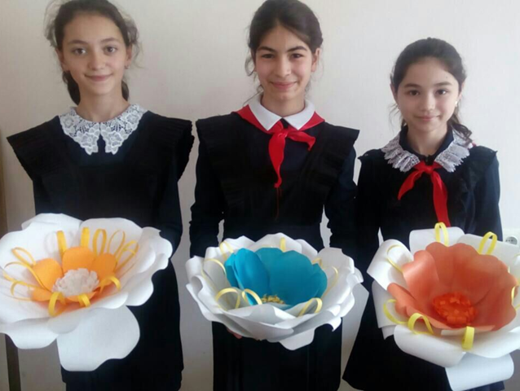
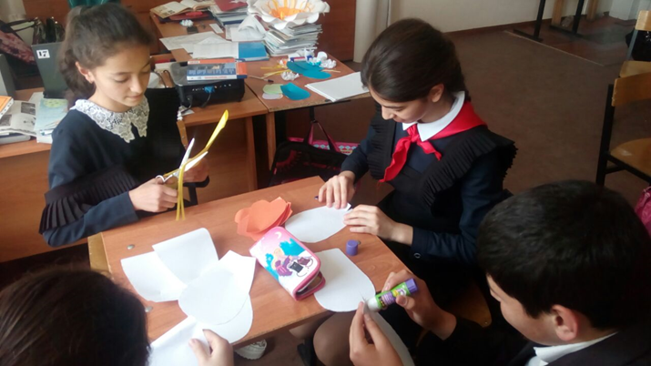
Урок – творческая мастерская
Формирует понятие о том, что современный успешный человек – это гармоничная личность. В творческих мастерских ученик не получает готовых знаний, он их добывает сам. Я обращаюсь к личному опыту учащихся. Цель мастерской – подтолкнуть к поиску, раскрепостить, побудить к общению и творчеству.
ТВОРЧЕСКАЯ МАСТЕРСКАЯ «Бумажные цветы в декоре интерьера»

Slide 12
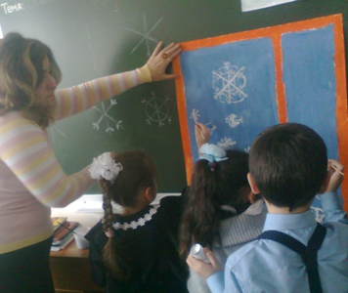
Коллективная деятельность
на уроке
имеет огромное значение
в художественном воспитании обучающихся, является средством активизации развития их творческого потенциала, формирования и совершенствования навыков совместной работы, развития потребности в общении и интереса к изобразительной деятельности.

Slide 13
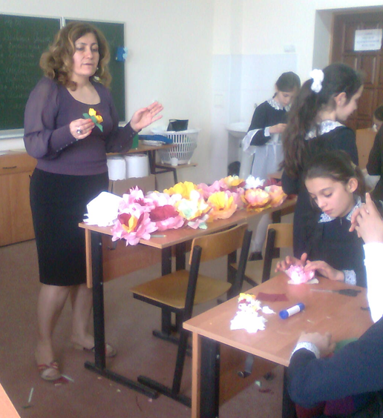
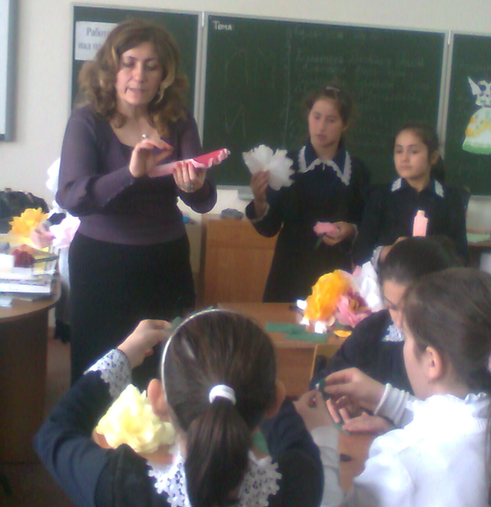
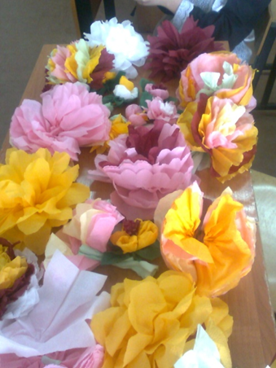
Мастер – класс
- форма работы, создающая условия для включения всех участников в активную деятельность. Форма воздействия – сотрудничество, сотворчество, совместный поиск.

Slide 14
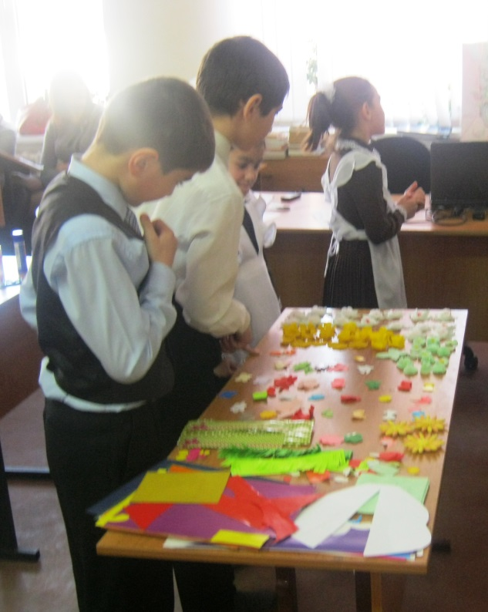
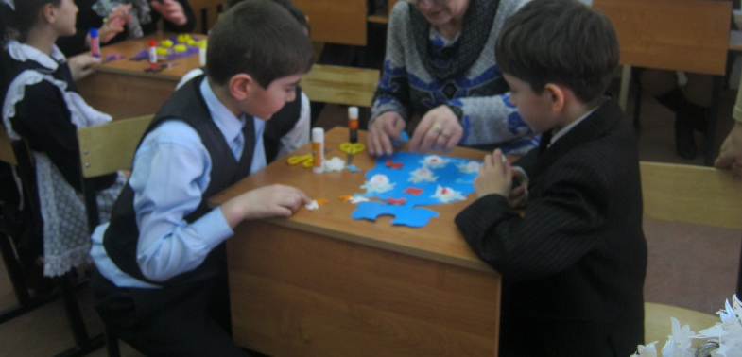
Приём создания проблемной ситуации
Достоинством является самостоятельность школьников и формирование личной мотивации учащегося, идея использования творческой деятельности обучающихся посредством постановки проблемно -сформулированных заданий и активизации, за счёт этого, их познавательного интереса и , в конечном итоге, всей познавательной деятельности

Slide 15
Проектная технология
Цель - стимулировать интерес учащихся к определенным проблемам, предполагающим владение определенной суммой знаний и через проектную деятельность, предусматривающим решение этих проблем, умение практически применять полученные знания.
Суть проектной методики - ученик сам должен активно участвовать в получении знаний, по сути это исследовательский метод. Школьник приучается творчески мыслить, прогнозировать возможные варианты решения стоящих перед ним задач.
Проектная методика:
характеризуется высокой коммуникативностью;
предполагает выражение учащимся своего собственного мнения, чувств, активное включение в реальную деятельность;
особая форма организации коммуникативно –познава-тельной деятельности школьников

Slide 16
Проектная технология

Slide 17
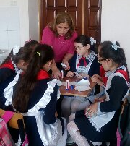
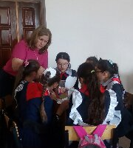
Урок - проект «Украсим праздник своими руками»

Slide 18
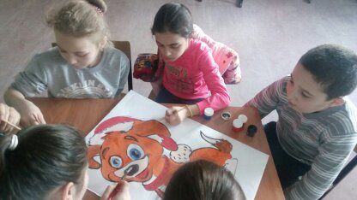
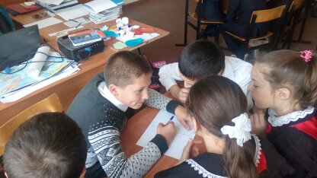
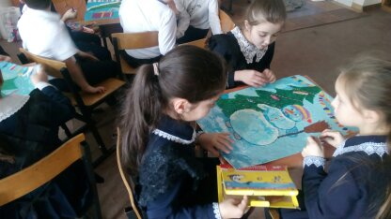
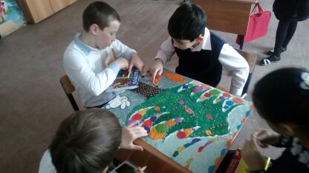
Совместная работа в парах и в группах

Slide 19
Игровые технологии на уроках
Задачи решаемые использованием такой формы обучения:
Осуществляет более свободные, психологически раскрепощённый контроль знаний.
Исчезает болезненная реакция учащихся на неудачные ответы.
Подход к учащимся в обучении становится более деликатным и дифференцированным.
Обучение в игре позволяет научить: распознавать, сравнивать, характеризовать, раскрывать понятия , обосновывать, применять
В результате:
стимулируется познавательная деятельность
активизируется мыслительная деятельность
самопроизвольно запоминаются сведения
формируется ассоциативное запоминание
усиливается мотивация к изучению предмета

Slide 20
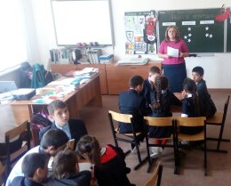
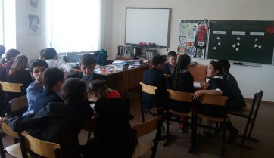
Урок - «Звёздный час» (познавательная игра по изоискусству в 5 классе)

Slide 21
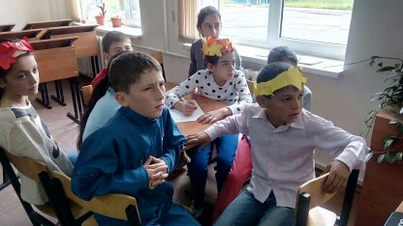
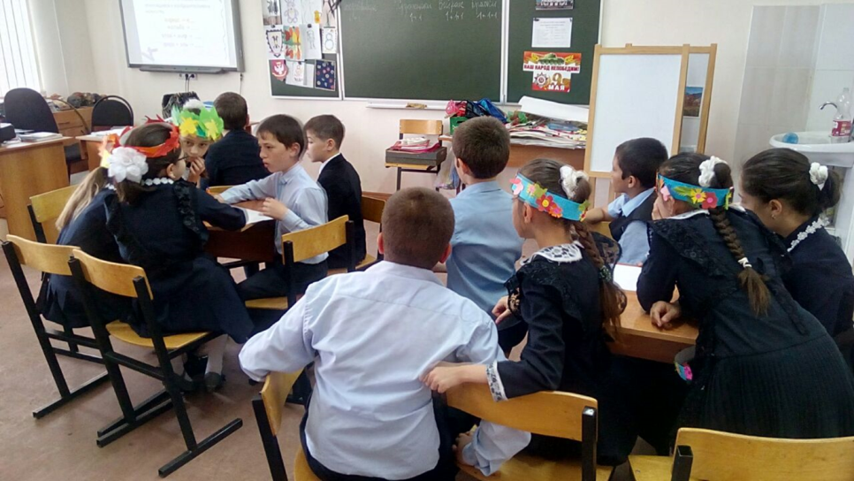
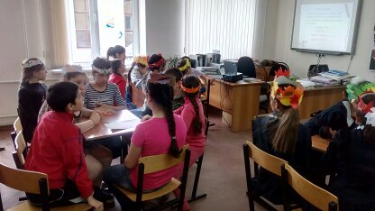
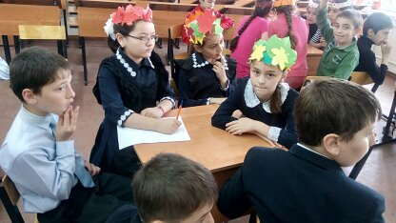
Урок -викторина «Краски Осени»

Slide 22
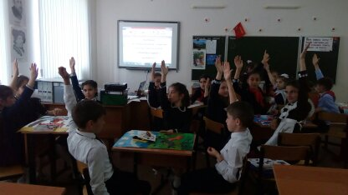
Урок - викторина

Slide 23
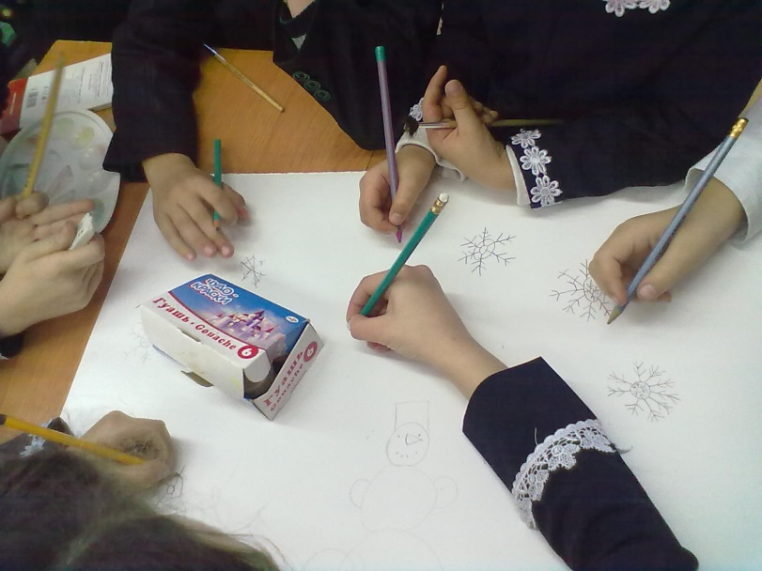
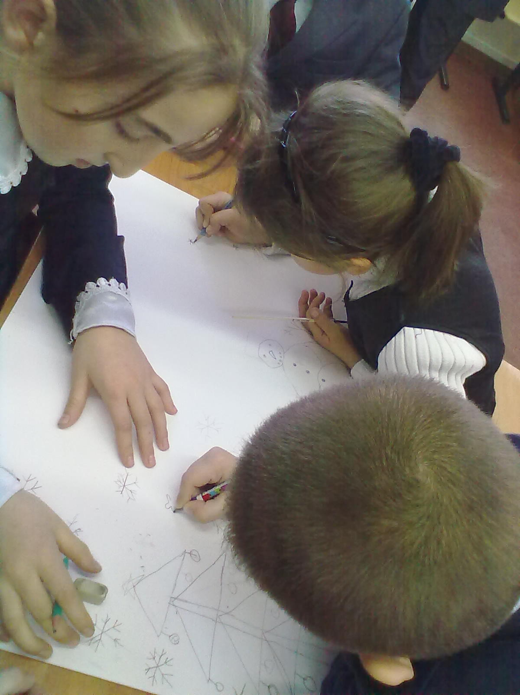
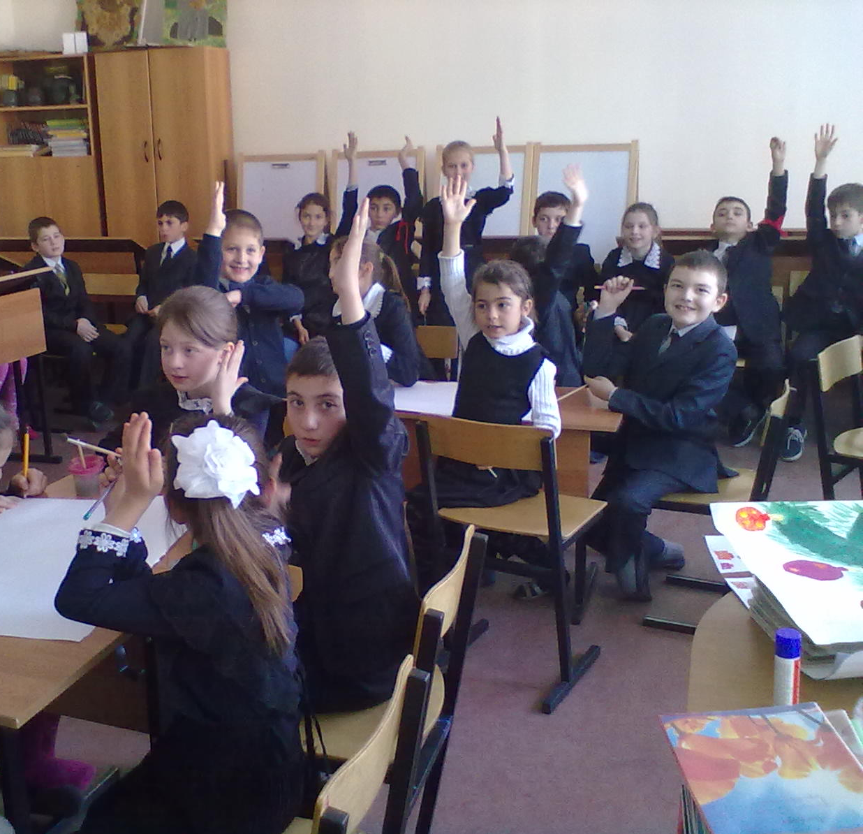
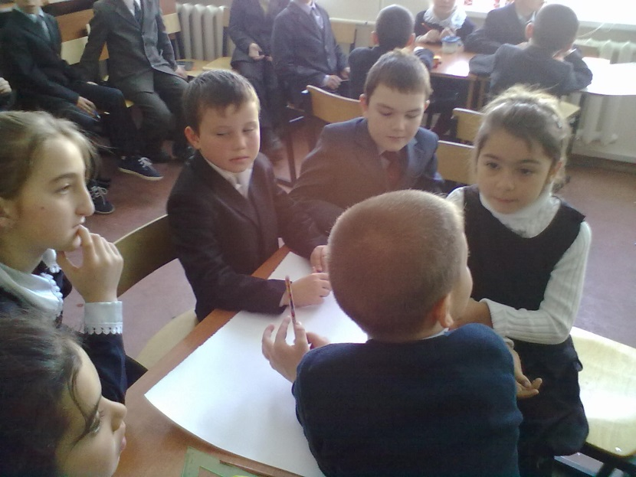
Урок - творческая игра «Новогодние узоры»

Slide 24
Приём составления синквейна (технология критического мышления)
1. Композиция
2. Сложная, впечатляющая
3. Составляет, создаёт, рассказывает
4. Мёртвая природа , композиция из неживых предметов
5. Натюрморт
Эвристический приём
Задаю трудные вопросы и с помощью наводящих вопросов привожу учащихся к ответу

Slide 25
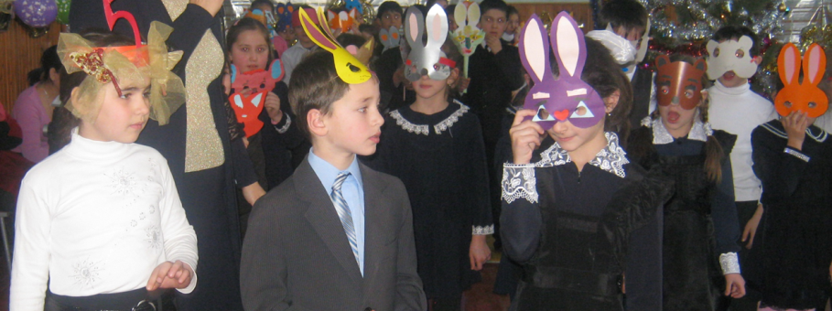
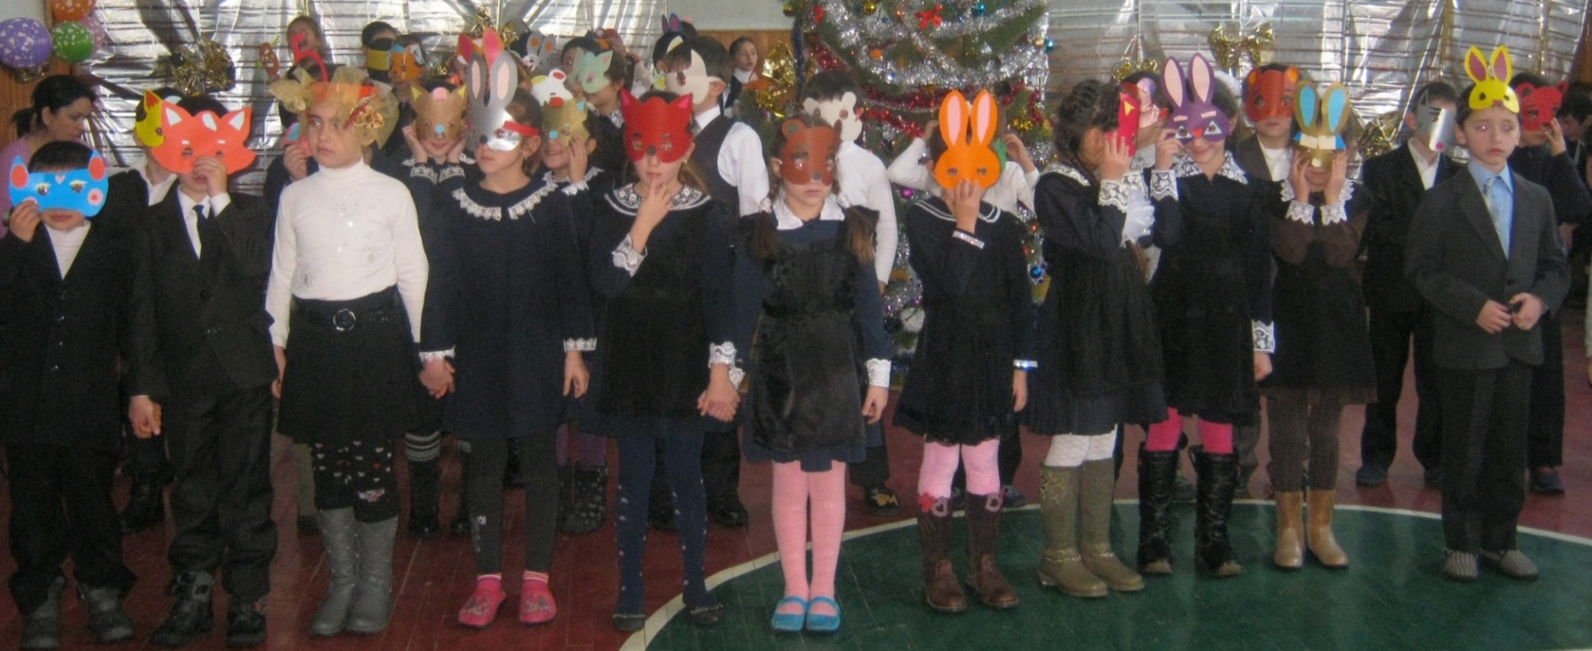
Урок - парад новогодних масок

